Slide 1



Ο Κύκλος Zωής
Επιτυχημένων Startups
Δημήτρης Παξιμάδης
Μέλος του ΚΕΜΕΛ
π. Πρόεδρος & Διευθύνων Σύμβουλος , OgilvyOne, Athens
π. Γενικός Διευθυντής, BBDO Advertising, Athens
Φεβρουάριος 2021

Slide 2
Εισαγωγή
Αντικείμενο της παρουσίασης είναι η γνωριμία και πρόσβαση των μελών του ΚΕΜΕΛ με το Α3 του “Κύκλου Ζωής Επιτυχημένων Startups” που «ατόνησε» μετά την εποχή του Covid, όταν σταμάτησαν οι διαπροσωπικές συναντήσεις .
Παράλληλα θα αναδειχθούν κάποιες χρήσεις του, που θα μας βοηθήσουν από την πρώτη ή δεύτερη επαφή του Μέντορα και του Founder, να γίνει κατανοητό το που βρίσκεται, τι ελλείψεις υπάρχουν, και ποια είναι τα επόμενα βήματα κ.λπ.
Και όλα αυτά με ένα καλό ….μαρκαδόρο ή δύο όταν απαιτείται pivoting.
Ας δούμε όμως το ιστορικό

Slide 3
Εισαγωγή
Τα τελευταία 20 χρόνια δημιουργήθηκαν επιχειρηματικά εργαλεία, μεθοδολογία και προσεγγίσεις κυρίως για τις πρώιμες (Early Stage) ανάγκες των Startups, όπως το Lean Startup Methodology, αλλά δεν υπήρχε μια εύχρηστη, συγκριτική ολιστική καταγραφή και προσέγγιση που να «ξεδιπλώνει» σε μια σελίδα ένα πρότυπο (Blueprint) του επιχειρηματικού Τί, Πως και Πότε, ώστε να μπορεί ένας Founder να κρίνει και να συγκρίνει το επίπεδο της ανά φάση επιχειρηματικής του ετοιμότητας, στον δρόμο προς την επιτυχία.

Slide 4
Πως μας προέκυψε o Κύκλος Ζωής Επιτυχημένων Startups
Κάποια στιγμή στο ΚΕΜΕΛ εντοπίσαμε ένα τέτοιο πρότυπο στο Malaysian Global Innovation and Creativity Centre (MaGIC), το οποίο ήταν αποτέλεσμα συνεργασίας με το Stanford University και είχε εγκαινιασθεί επί προεδρίας Obama ο οποίος παρευρέθηκε και στα εγκαίνια.
Το υιοθετήσαμε, το προσαρμόσαμε στα ελληνικά δεδομένα, αφού συζητήσαμε και με Coaches θερμοκοιτίδων όπως το OK!Thess, και το τυπώσαμε σε ένα 2σέλιδο Α3, όπου η οριζόντια σελίδα είναι ο Κύκλος Ζωής επιτυχημένων Startups ενώ στην κάθετη πίσω σελίδα, προσθέσαμε την επεξήγηση την Lean Startup Methodology και τα Startup Financing Cycles.

Slide 5
Η διαφοροποίηση μιας Startup από μια υφιστάμενη Επιχείρηση
Μια Startup έχει ως αντικείμενο την αναζήτηση (search) και εξεύρεση ενός επαναλαμβανόμενου και επεκτάσιμου επιχειρηματικού μοντέλου.
Ο Κύκλος Ζωής της διαφέρει σημαντικά από τον Κύκλο Ζωής μιας υφιστάμενης επιχείρησης η οποία ασχολείται με την υλοποίηση (execution) ενός προϋπάρχοντος Επιχειρηματικού Μοντέλου και Σχεδίου.
Παράλληλα οι Founders μιας startup, συνήθως δεν έχουν ούτε την επιχειρηματική γνώση, ούτε τα κεφάλαια που θα τους επιτρέψουν να προσλάβουν τα κατάλληλα στελέχη ή να αναθέσουν σε τρίτους εξειδικευμένες εργασίες.

Slide 6
Περιγραφή
Ένα ιδιαίτερα χρήσιμο εργαλείο που «ξεδιπλώνει» από τα Α ως το Ω, τον οδικό χάρτη προς την βιωσιμότητα και επιτυχία, είναι «Ο Κύκλος Ζωής Επιτυχημένων Startups».
Η πρώτη σελίδα, τυπωμένη σε χαρτί Α3, αναφέρεται σε 6 στήλες στις φάσεις του κύκλου ζωής μιας Startup, δηλαδή:
1. Customer Discovery, 2. Customer Validation
3. Product Development, 4. Efficiency
5. Growth και 6. Maturity
Στην συνέχεια, κάτω από κάθε φάση αναφέρονται τα Τυπικά Ορόσημα και Γεγονότα, όπως και τα Κρίσιμα Ερωτήματα που πρέπει να απαντηθούν στον δρόμο προς την επιτυχία.

Slide 7
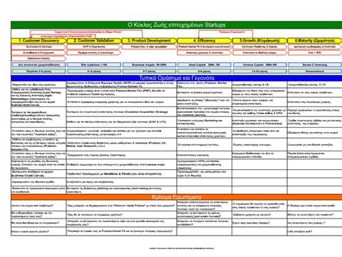
Η Πρώτη Σελίδα

Slide 8
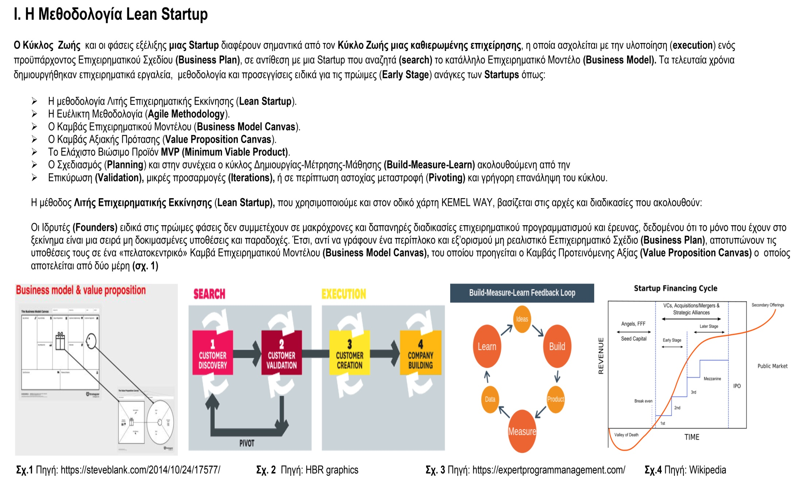
H Μεθοδολογία Lean Startup

Slide 9
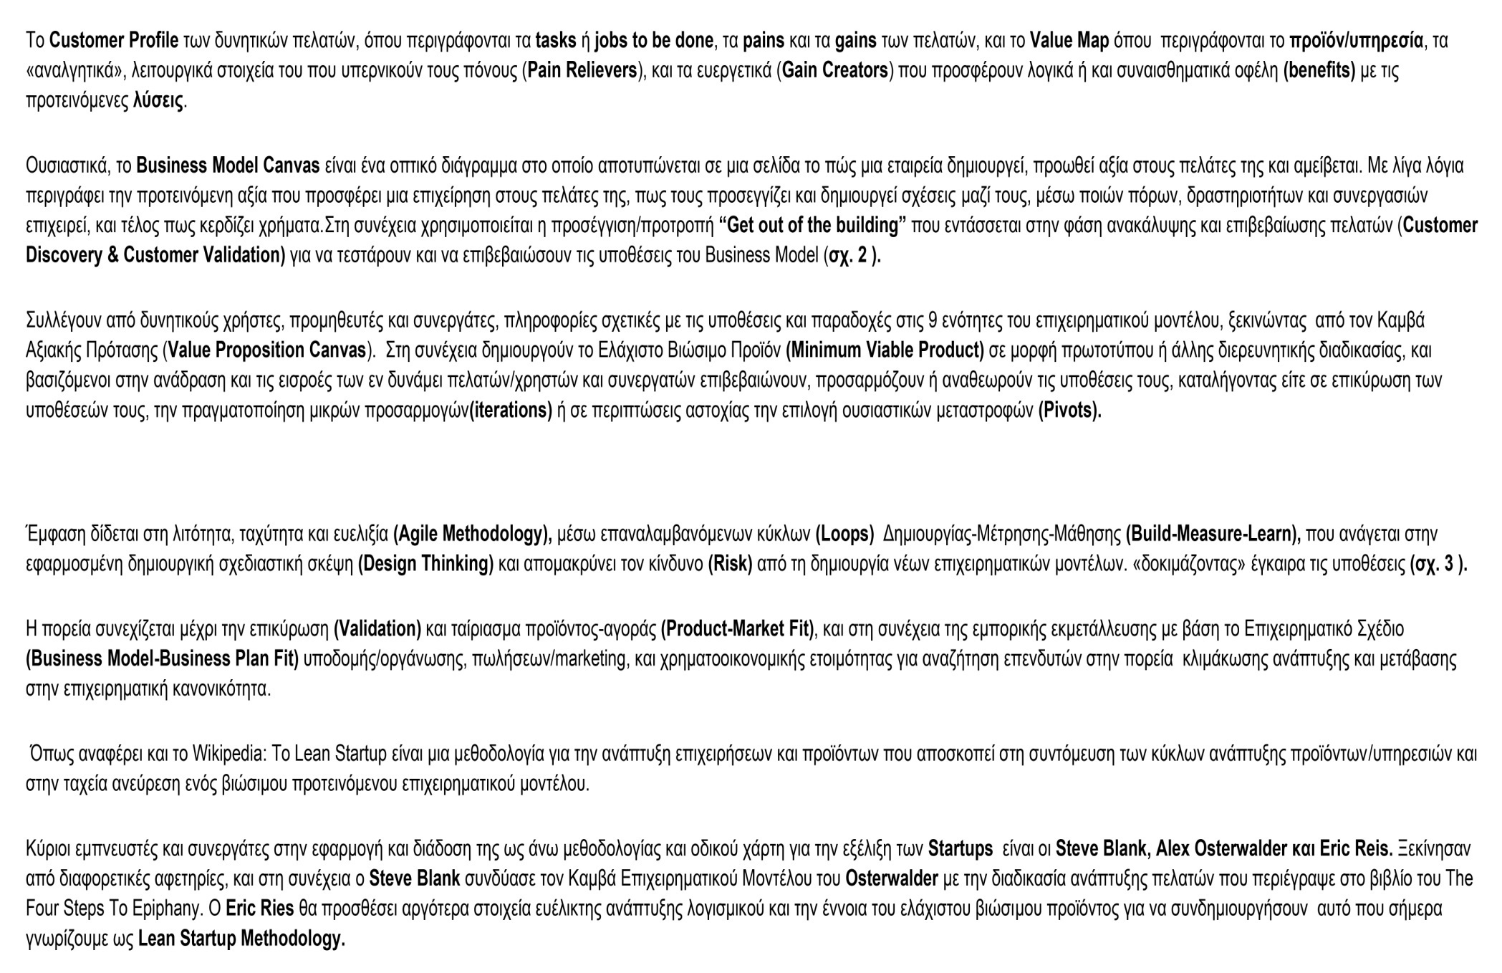
Η Μεθοδολογία Lean Startup (συν.)

Slide 10
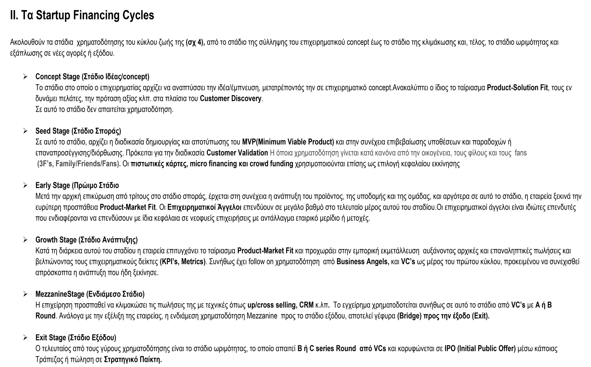
Τα Στάδια Χρηματοδότησης των Startupς

Slide 11
Πλεονεκτήματα του Α3 για Ιδρυτές και Μέντορες
Οπτική Ευθυγράμμιση: Οι ιδρυτές βλέπουν αμέσως πού βρίσκονται στο ταξίδι και προς τα πού κατευθύνονται.
Κίνητρο: Το να “τσεκάρουν” ή να χρωματίζουν βήματα δημιουργεί αίσθηση προόδου και δυναμικής.
Σαφήνεια: Βοηθά τους mentees να κατανοήσουν τι αναμένεται από αυτούς σε κάθε φάση (π.χ. επικύρωση πριν την κλιμάκωση).
Ενίσχυση Lean Thinking: Κρατά την προσοχή στη μάθηση που βασίζεται σε δεδομένα και όχι στη βιασύνη να αναπτυχθούν χαρακτηριστικά ή να αντληθεί χρηματοδότηση πρόωρα.
Αφορμή για Εποικοδομητικό Διάλογο: Παρέχει στους μέντορες ένα δομημένο πλαίσιο για να συζητούν τα επόμενα βήματα και τα πιθανά εμπόδια.

Slide 12
Πώς να Χρησιμοποιηθεί το A3 στην Πρώτη Συνάντηση
Προσανατολισμός: Ο μέντορας εξηγεί τον “Α3 χάρτη” ως τον κύκλο ζωής της startup (ανακάλυψη προβλήματος → επικύρωση → MVP → εύρεση product – market fit → ανάπτυξη → κλιμάκωση).
Αυτοαξιολόγηση: Οι ιδρυτές σημειώνουν πού πιστεύουν ότι βρίσκονται και γράφουν σημειώσεις για τα βασικά στοιχεία που υποστηρίζουν την άποψή τους.
Ανάλυση Κενών: Ο μέντορας τους βοηθά να επιβεβαιώσουν αν όντως βρίσκονται σε αυτή τη φάση (πολλές φορές οι ιδρυτές νομίζουν ότι είναι πιο μπροστά).
Καθορισμός Προτεραιοτήτων: Τονίζονται 2–3 κρίσιμα επόμενα θέματα/πειράματα που πρέπει να εκτελεστούν πριν από την επόμενη συνεδρία.

Slide 13
Άλλες Χρήσιμες Εφαρμογές με την Πάροδο του Χρόνου
Παρακολούθηση Προόδου: Οι mentees μπορούν να χρησιμοποιούν διαφορετικά χρώματα σε κάθε συνεδρία (π.χ. πράσινο = ολοκληρωμένο task, κίτρινο = σε εξέλιξη, κόκκινο = κολλημένο).
Τεκμηρίωση: Προσθήκη αυτοκόλλητων σημειώσεων με βασικά ευρήματα (περίληψη συνεντεύξεων πελατών, dashboards, αποτελέσματα πειραμάτων).
Χάρτης Ρίσκου: Χρήση μαρκαδόρου για να σημειωθούν οι περιοχές με τη μεγαλύτερη αβεβαιότητα ή ρίσκο — βοηθά να εστιάσει η συζήτηση.
Ευθυγράμμιση Ομάδας: Κοινή χρήση του ίδιου φύλλου με συνιδρυτές και συμβούλους ώστε όλοι να βλέπουν πρόοδο και προτεραιότητες με μια ματιά.
Ανασκοπήσεις: Σε milestones, κοιτάξτε πώς εξελίχθηκε το φύλλο για να αποτυπώσει τη μαθησιακή πορεία της εταιρείας.
Σημειώσεις Μέντορα: Ο μέντορας μπορεί να γράφει γρήγορες συστάσεις (π.χ. διαβάστε εδώ: …..από την Βιβλιοθήκη του ΚΕΜΕΛ).

Slide 14




Ευχαριστούμε για την προσοχή σας!
Follow us & stay updated!
@ KEMEL Non Profit Organization
@ ΚΕΜΕΛ

